Slide 1
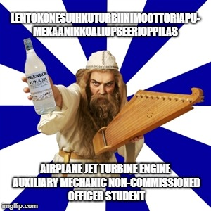
lentokonesuihkuturbiinimoottoriapumekaanikkoaliupseerioppilas
airplane jet turbine engine auxiliary mechanic non-commissioned officer student
an actual military term

Slide 2
Appilan pappilan apupapin papupata pankolla kiehuu ja kuohuu. Pappilan paksuposki piski pisti paksun papukeiton poskeensa.
Hrnec na fazole pomocného faráře Appily bublá na kamnech a jde z něj pára.
Farářovo tlusté psisko snědlo tučnou fazolovou polévku.
http://www.uebersetzung.at/twister/media/fin00007.mp3
Minun mummuni muni minun mammani; minun mammani muni mut.
Moje babička vyseděla vejce, ze kterého je moje máma. Moje máma vyseděla vejce, ze kterého jsem já.
Yksikseskös yskiskelet, itsekseskös itkeskelet,
yksikseskös istuskelet, itkeskellen yskiskelet?
Are you coughing alone, crying by yourself,
sitting alone, coughing while crying?
Kas vain!" sanoi kasvain, ja kasvoi vain.
Vain kasvain voi kasvaa noin vain.
"Jen teď!" řekl tumor a pokračoval v růstu. Jenon tumor může takhle růst.

Slide 3
Hiljaa Hilja sanoi Hiljalle hiljaa niin hiljaa ettei Hilja kuullut miten hiljaa Hilja sanoi Hiljalle hiljaa.
Hilja je žena, která řekla jiné ženě Hilje, aby byla potichu. A řekla to tak potichu, že Hilja neslyšela Hilju říkat "buď zticha".
Vasta vastaa vasta vastaavasta vastavastaavasta.
Koupelová metla odpovídá pouze příslušným osobám odpovědným za koupelovou metlu.
Keksijä Keksi keksi keksin keksittyään keksin keksijä Keksi keksi keksin keksityksi.
Objevitel Sušenka objevil sušenku. Poté, co Sušenka sušenku objevil, objevil, že byla objevena.
Piukka paikka peikko paukku puikko poikki.
Je to těžká situace, elfe: hůl na mlácení je zlomená.
Yötyö vie työmiehen myöhään syömään.
Noční směna zpozdí pracovníkovu večeři.
Vesihiisi sihisi hississä
Vodní démon syčel na výtah.

Slide 4
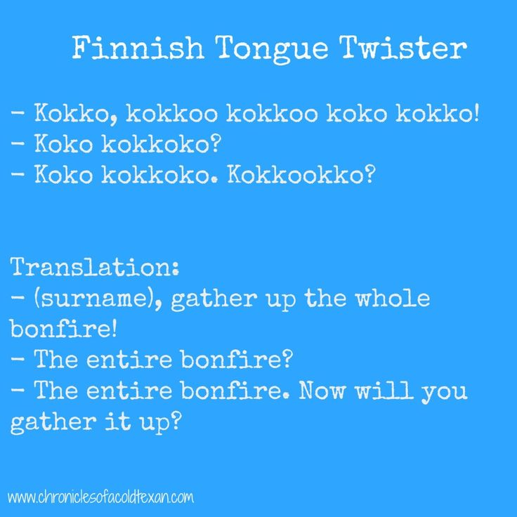

Slide 5
kumarreksituteskenteleentuvaisehkollaismaisekkuudellisenneskenteluttelemattomammuuksissansakaankopahan
lentokonesuihkuturbiinimoottoriapumekaanikkoaliupseerioppilas
airplane jet turbine engine auxiliary mechanic non-commissioned officer student
an actual military
Epäjärjestelmällistyttämättömyydellänsäkäänköhän
I wonder if – even with his/her quality of not having been made unsystematized
Äteritsiputeritsipuolilautatsibaari
Jméno baru v Laponsku (V regionu Äteritsiputeritsipuolilautatsijänkä)
Saippuakippokukkakivikakkukoppikauppias
Prodavač mýdla, misek, květin, kamenů, koláčů a krabic.
Joulujuhlapöytäliinakoriste
Vánoční ubrus

